Slide 1
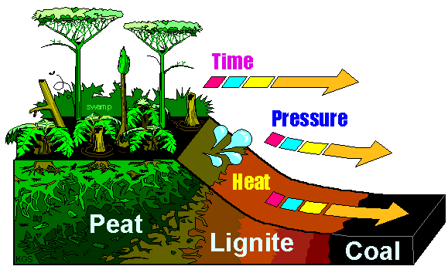
(عنوان مقاله حداکثر در 12 کلمه با قلم B Titr 46pt.)
----- يک سطر فاصله ( B Nazanin 28pt.) -----
نام و نام خانوادگي نويسنده اول *، نويسنده دوم، ... در يك يا دو سطر. از ذكر عناويني نظير دكتر و ... در ابتداي اسامي خودداري شود
نام و نام خانوادگي نويسندگان به صورت کامل ذکر شود. (همراه با پسوند) (B Nazanin 28pt. پررنگ)
.
*- نويسنده مسئول: درجه علمي و رشته تخصصي (يا سمت كاري) نويسنده اول (B Nazanin 24pt.، وسط چين)
2- درجه علمي و رشته تخصصي (يا سمت كاري) نويسنده دوم (B Nazanin pt. 24، وسط چين)
آدرس پست الكترونيك(Times New Roman 22 pt. Italic)
عکس و نمودار (در صورت وجود)
چکیده (حداکثر 500 کلمه)
عکسها و تصاویر از نظر اندازه و وضوح به صورت شفاف و گویا تنظیم شوند. تمامی شکلها و جداول ارائه شده باید داراي عنوان و ارجاع به منابع باشند.
به‌منظور يكسان‌سازي مجموعه لازم است كه همة مقالات پوستری با طرحي يكسان و كاملاً هماهنگ تهيه و تايپ شوند. (رنگ‌بندی، جانمایی مطالب، تک یا دو ستونه بودن و اندازه ستون‌های چپ و راست و نوع محتوای آن‌ها طبق سلیقه نگارنده مقاله است). اين راهنما به نويسندگان كمك مي‌كند تا مقالة خود را با طرح مورد قبول کنگره تهيه نمايند. توجه شود كه فرمت ظاهري اين راهنما و نگارش آن منطبق بر دستورالعمل مورد قبول کنفرانس است.
اندازه پوستر باید 70 در100 سانتی_متر باشد. ضروری است عنوان همایش و لوگوهای بالای پوستر حفظ شود و تغییر نکند. سایر زیباسازی ها در متن به شرط رعایت ساختار پیشنهادی زیر آزاد است.
سوال و هدف تحقیق
نتایج و تحلیل
براي ساخت پوستر، فقط از نرم افزار مايكروسافت پاورپوینت نسخة 2003 به بعد استفاده كنيد. عنوان همة بخش‌ها با قلم B Titr و اندازه pt. 38 پررنگ و عنوان زيربخش‌ها با قلم B Nazanin و اندازه 30 پررنگ تايپ شود. عنوان هر بخش يا زيربخش، با يك خط خالي فاصله از انتهاي متن بخش قبلي تايپ و شماره‌گذاري شود. خط اول همة پاراگراف‌ها بايد داراي تورفتگي به اندازة cm 1باشد. برای کلیه متون از حالت پاراگراف از راست (متن از راست به چپ)- حالت Justify- و براي تدوين بخشهای لاتين نيز بايستي کليه موارد مندرج در اين دستورالعمل رعايت شود و برای نگارش بخش های لاتین بايد از قلم Times New Roman با اندازه فونت دو شماره کمتر از حالت فارسي استفاده شود.
در بخش نتایج، دستاوردهای موضوع مورد بررسی ارائه می شود.
نتیجه گیری
مبانی نظری یا روش تحقیق
وجود بخش جمع‌بندي و نتيجه‌گيري پس از متن اصلي مقاله الزامي است.
محتواي پوستر به زبان فارسی و یا انگلیسی نوشته شده و از لحاظ املایی و نگارشی به دقت تصحیح گردد.
صفحات پوستر باید به گونه اي طراحی شود که بدون حضور ارائه کننده پوستر نیز قابل فهم باشد. نوشته پوستر باید کوتاه و بجا باشند. نوشته ها باید به اساسی ترین اقلام محدود شوند و افکار مطرح شده باید ابتدا به قالب متناسبی متشکل از متن، جدول یا تصویر مفهوم سازي شوند و سپس به نحو مناسبی در پوستر اجرا گردند.
منابع اصلی
مراجع در انتهاي مقاله به همان ترتيبي كه در متن پوستر به آنها ارجاع مي‌شود، مي‌آيند

